Slide 1
Bibliotheca academica 2013 Nová témata – nové výzvy
Veterinární a farmaceutická univerzita Brno, 30. a 31. říjen 2013

Slide 2
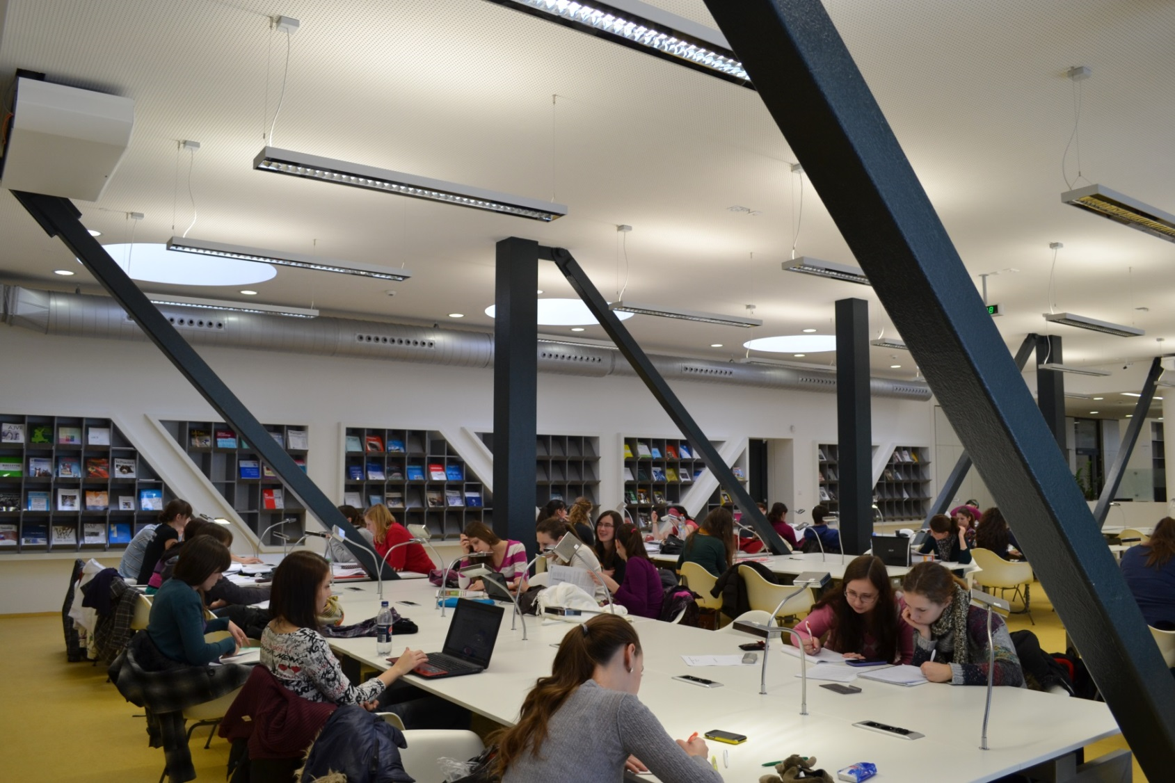
Představení SIS VFU Brno

Slide 3
SIS
vedoucí
sekretářka
UK
6
Acta Veterinaria Brno
2

Slide 4
Hlavní činnost SIS
Univerzitní knihovna zajišťuje veškeré veřejné knihovnické a informační služby pro akademickou obec, studenty a zaměstnance VFU Brno, odbornou i laickou veřejnost
Redakce Acta veterinaria Brno má na starosti vydávání impaktovaného vědeckého periodika Acta Veterinaria Brno

Slide 5
Další činnosti
Akvizice, zpracování fondů, informační a rešeršní činnost, revize, metodika pro 35 ústavních knihoven
Ediční činnost
Sběr, kontrola a odesílání výsledků vědy a výzkumu VFU Brno na Radu vlády pro výzkum vývoj a inovace
Správa budovy SIC, včetně pronájmu společných prostor

Slide 6
Fond – 103. 407
Ústavní knihovny – 48. 067 svazků
Univerzitní knihovna – 55. 340 svazků
Z toho ve volném výběru – 24.369
Z toho ve skladu – 30.971

Slide 7
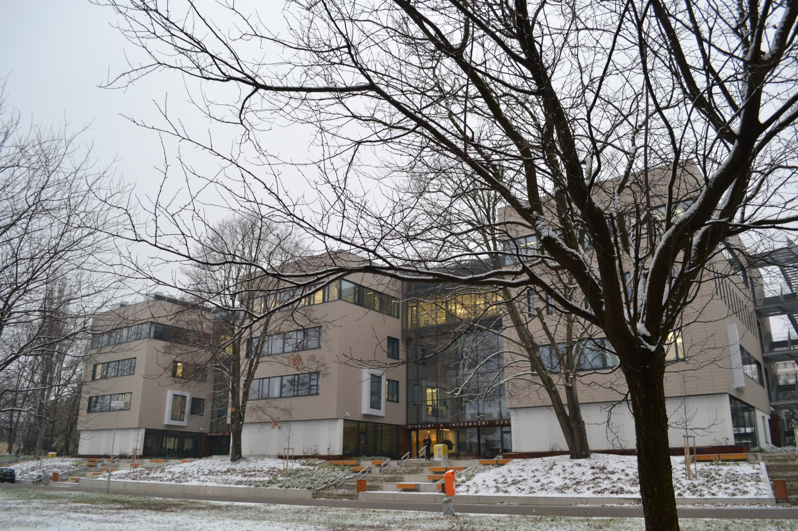
Studijní a informační centrum

Slide 8
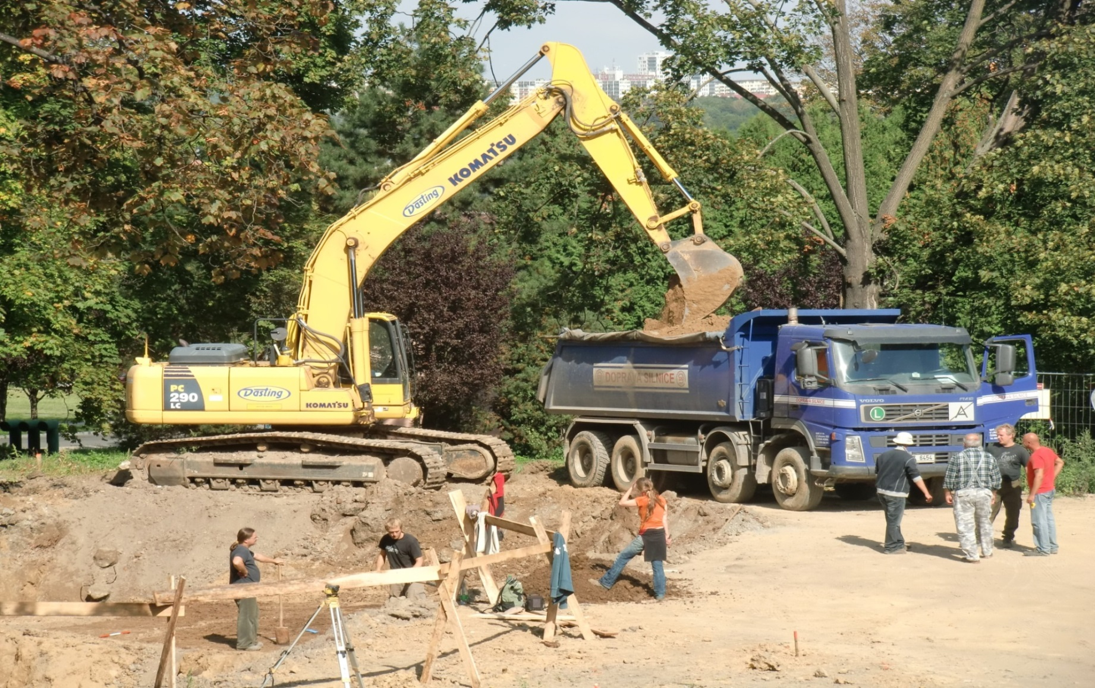
Podzim 2010

Slide 9
Jaro 2011

Slide 10
Studijní a informační centrum
1. podlaží – archív, PC Room, multifunkční místnost,
občerstvení
2. podlaží – děkanáty a studijní oddělení
3. podlaží – sklad knihovny, sterilizace, redakce Acta
veterinaria Brno
Ústav cizích jazyků a dějin veterinárního
lékařství
4. podlaží – Univerzitní knihovna

Slide 11
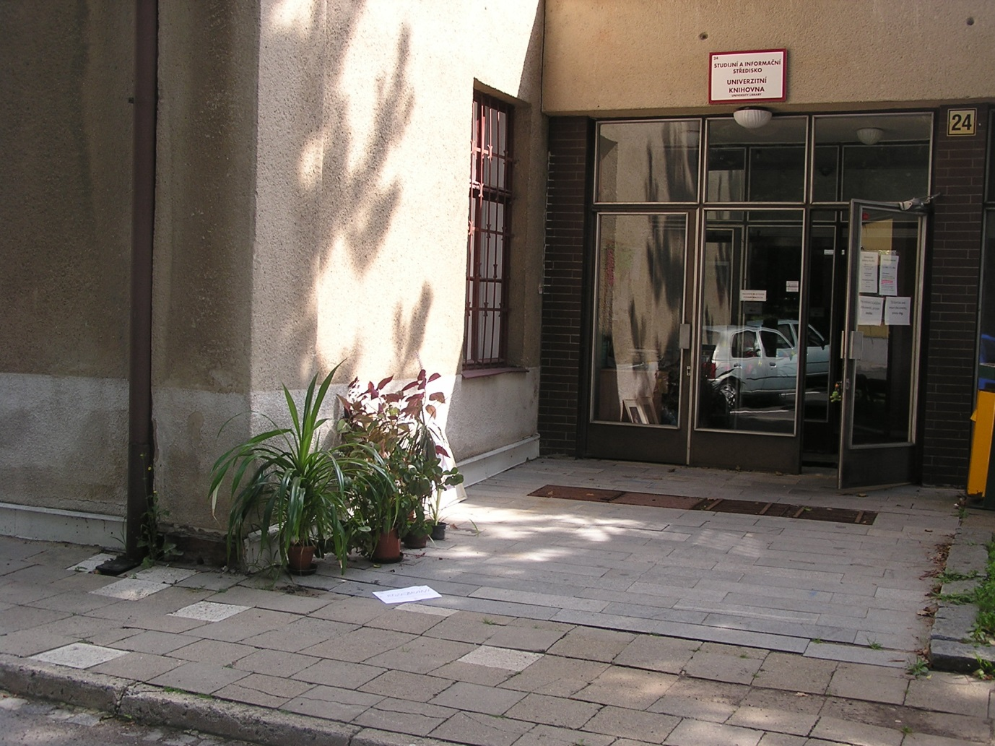
Stará knihovna

Slide 12
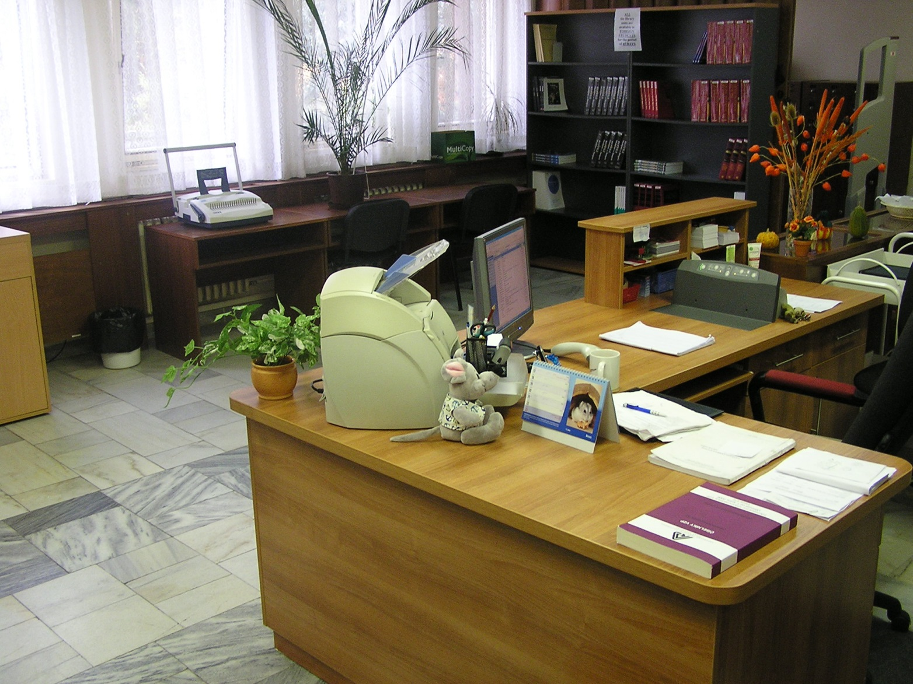
Původní výpůjční pult

Slide 13
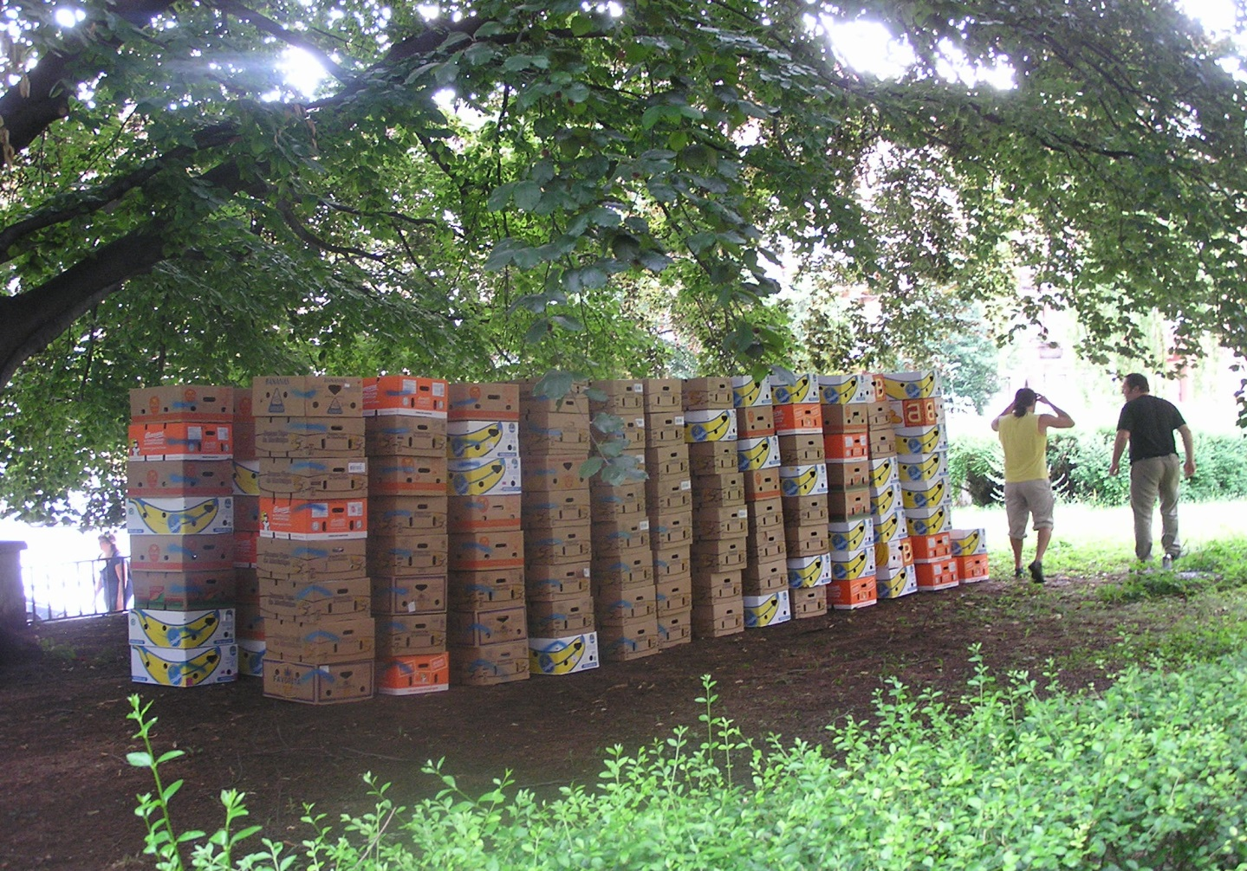

Slide 14
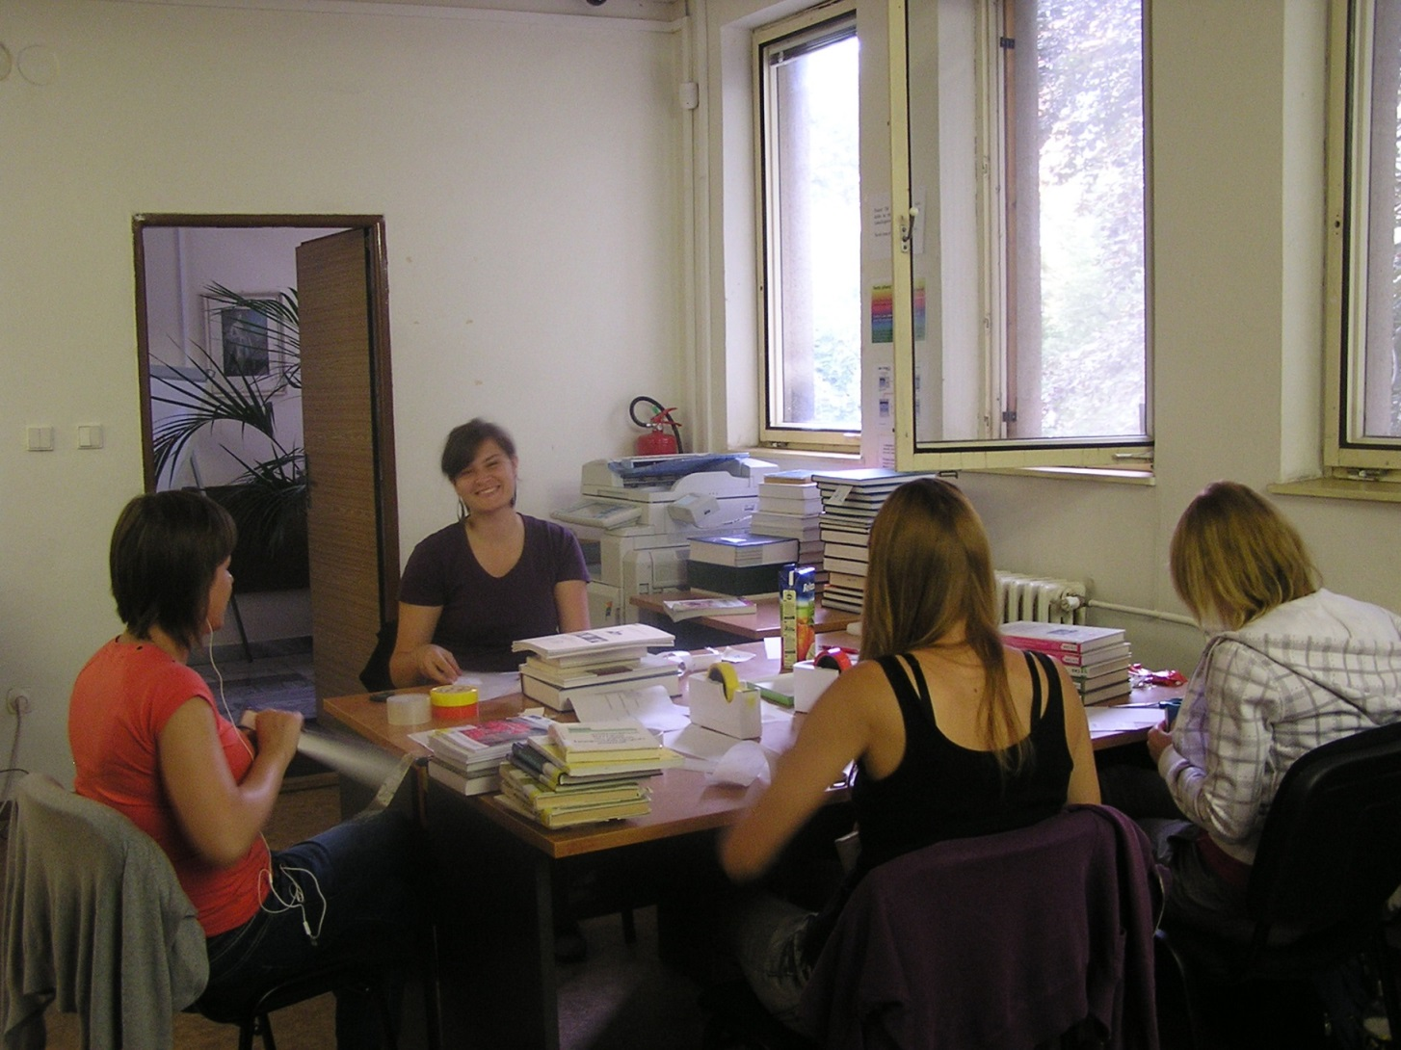
Přesignování knih

Slide 15
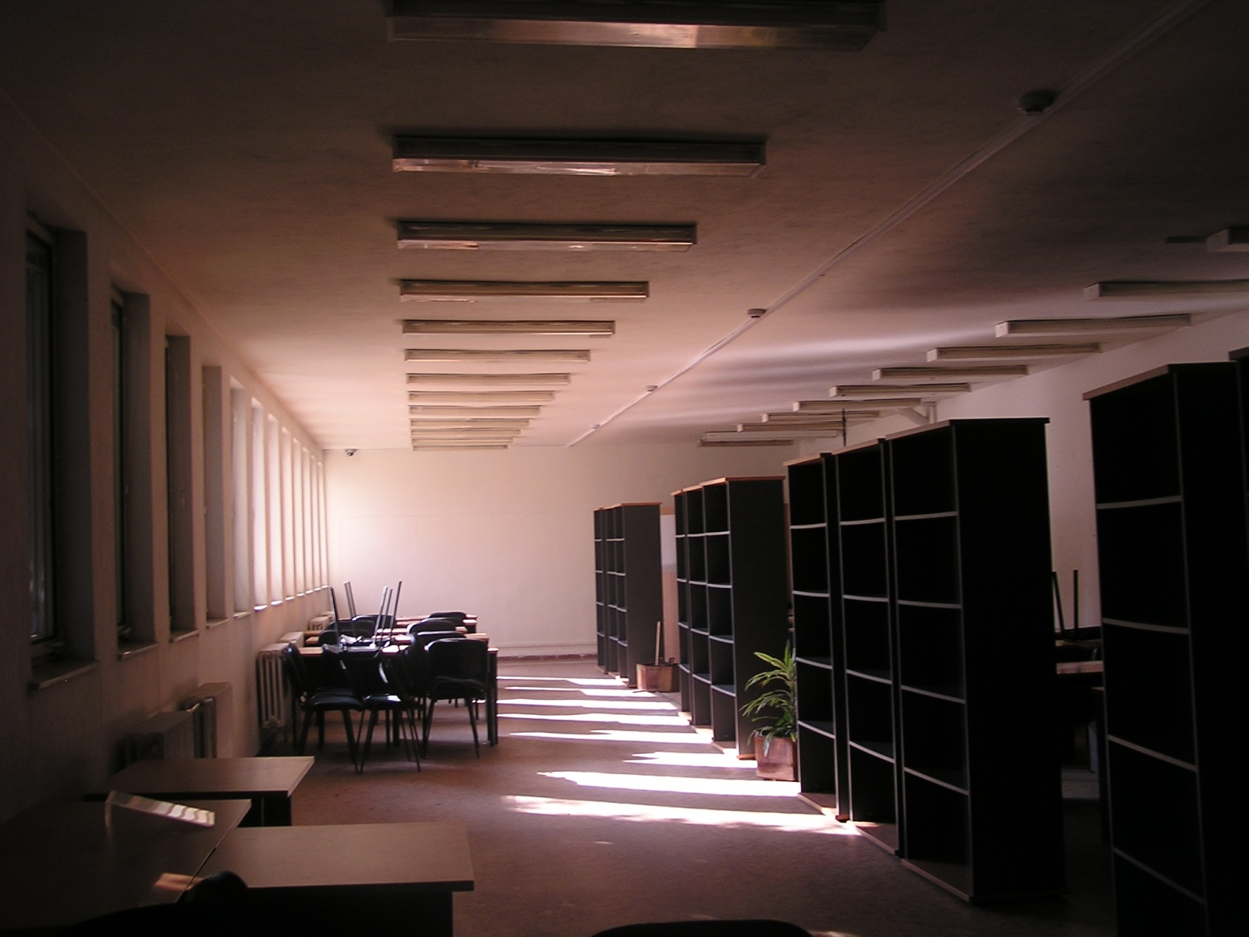

Slide 16
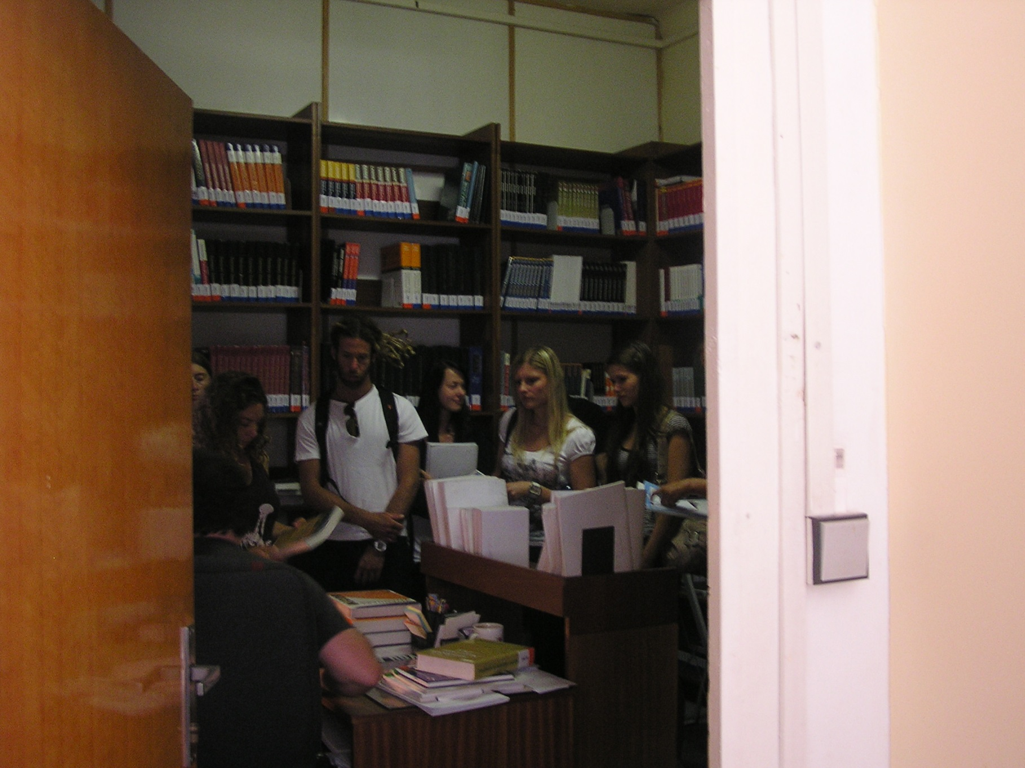

Slide 17
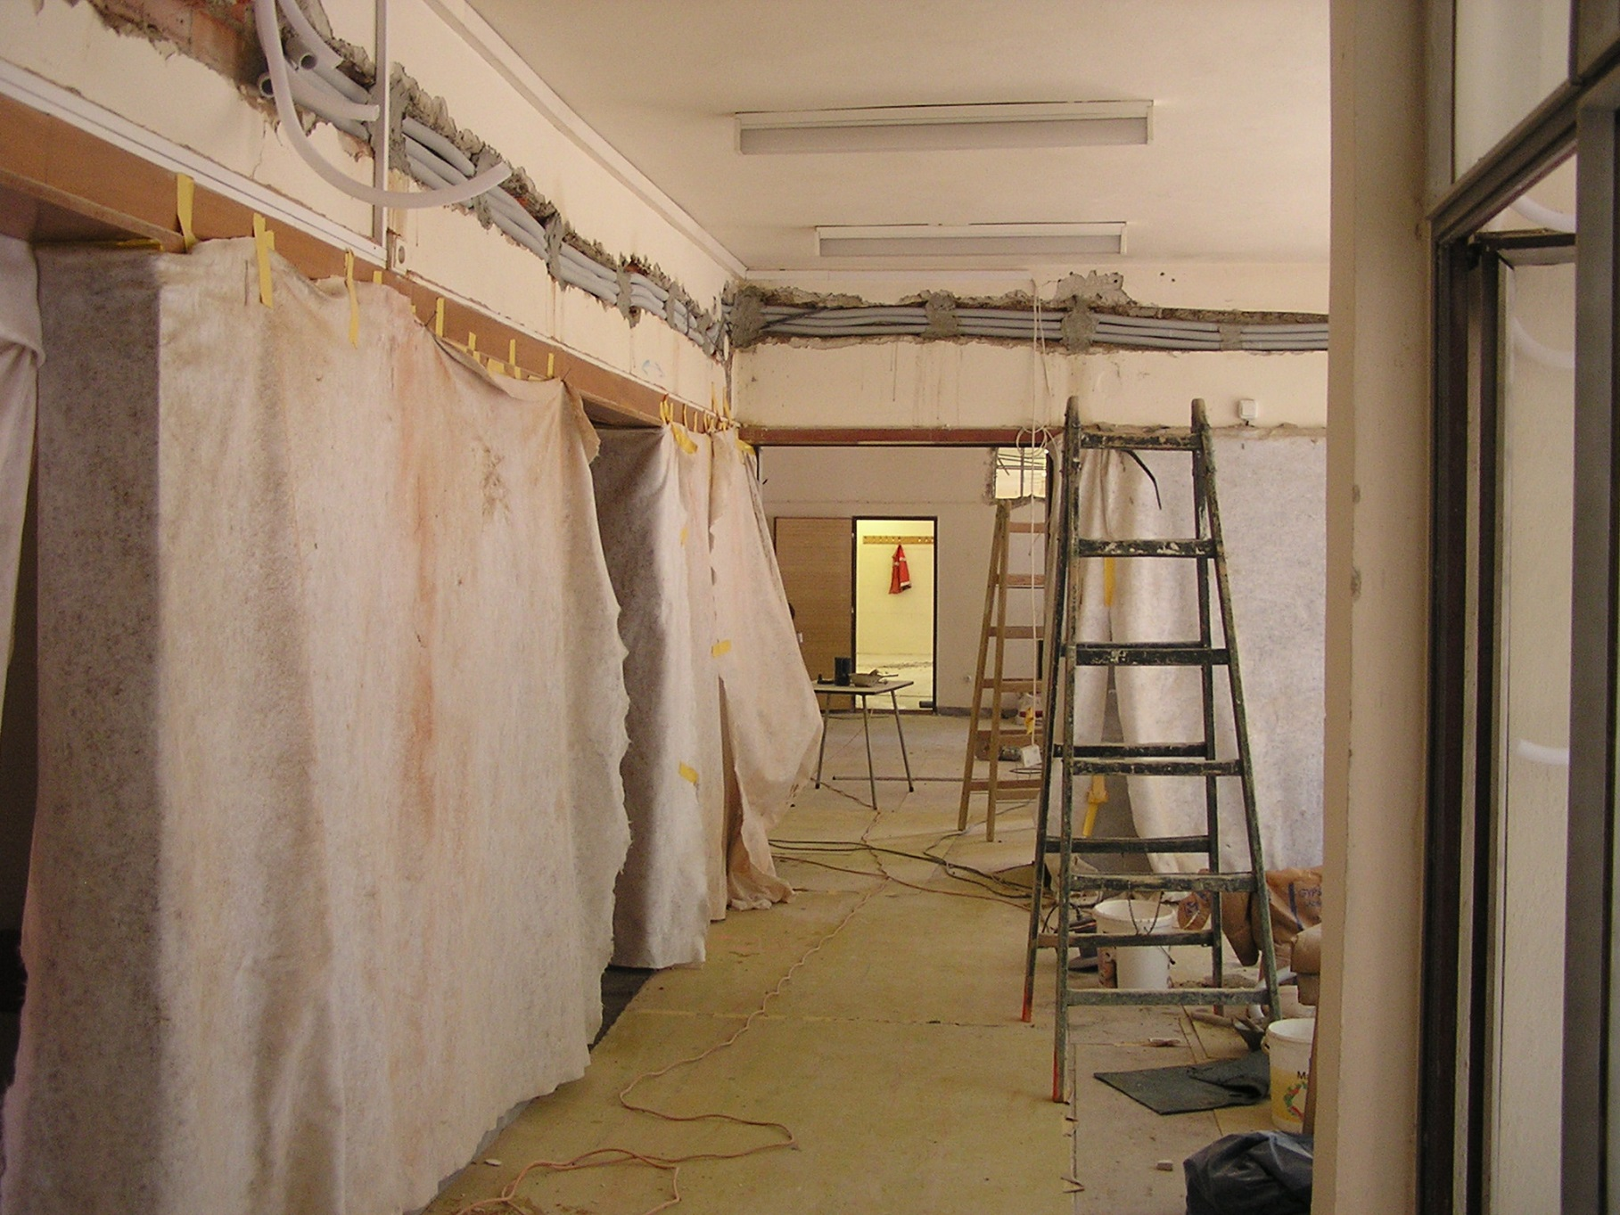

Slide 18
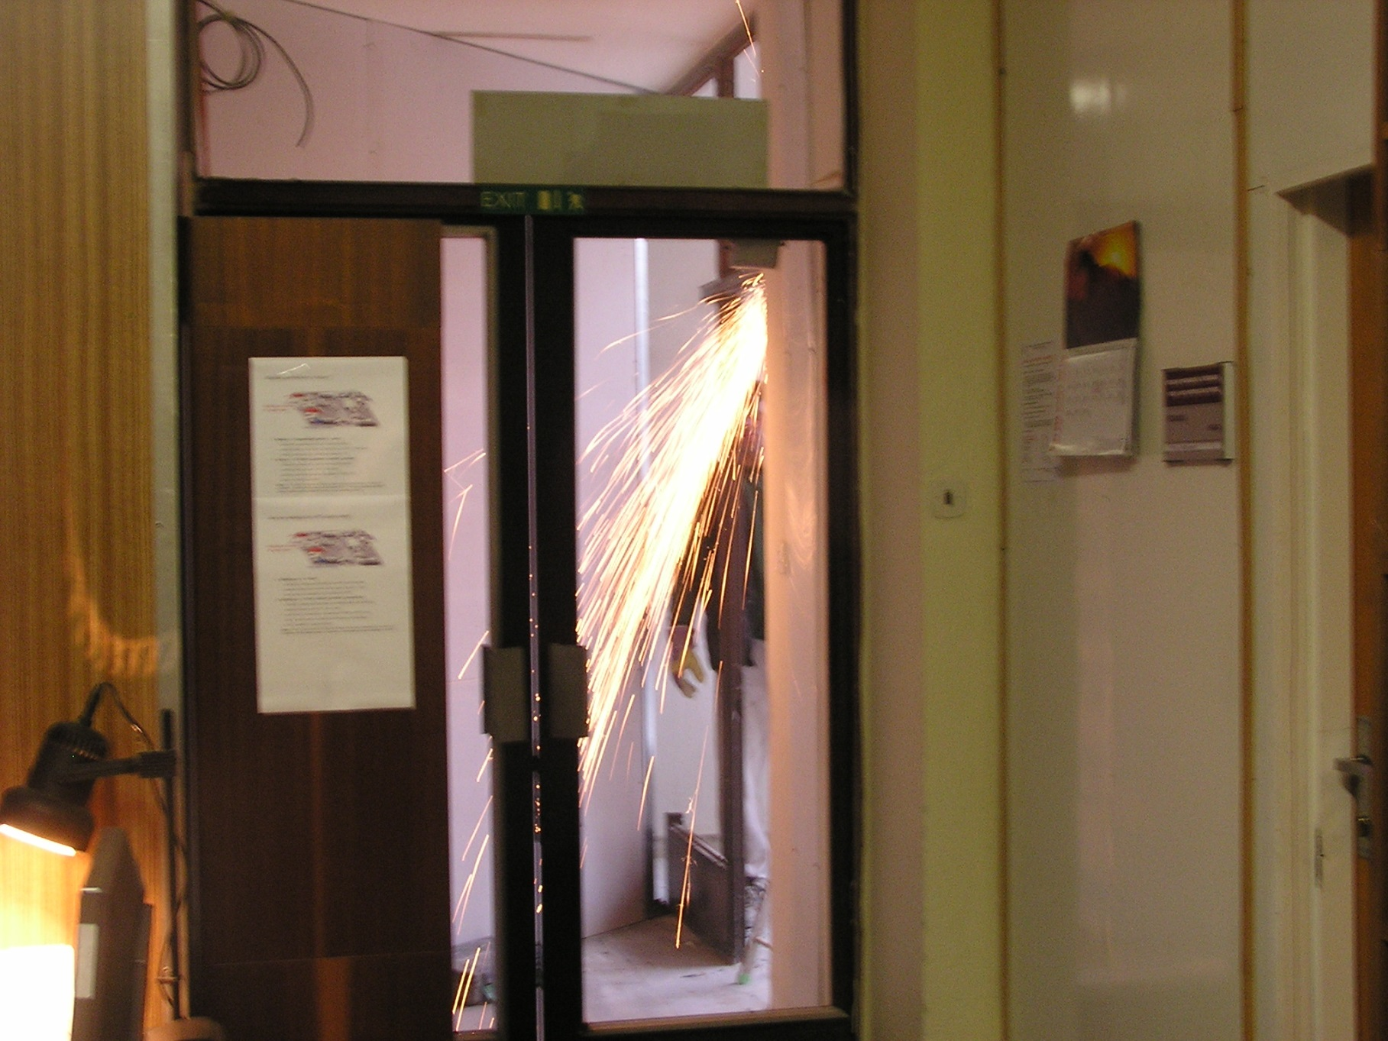

Slide 19
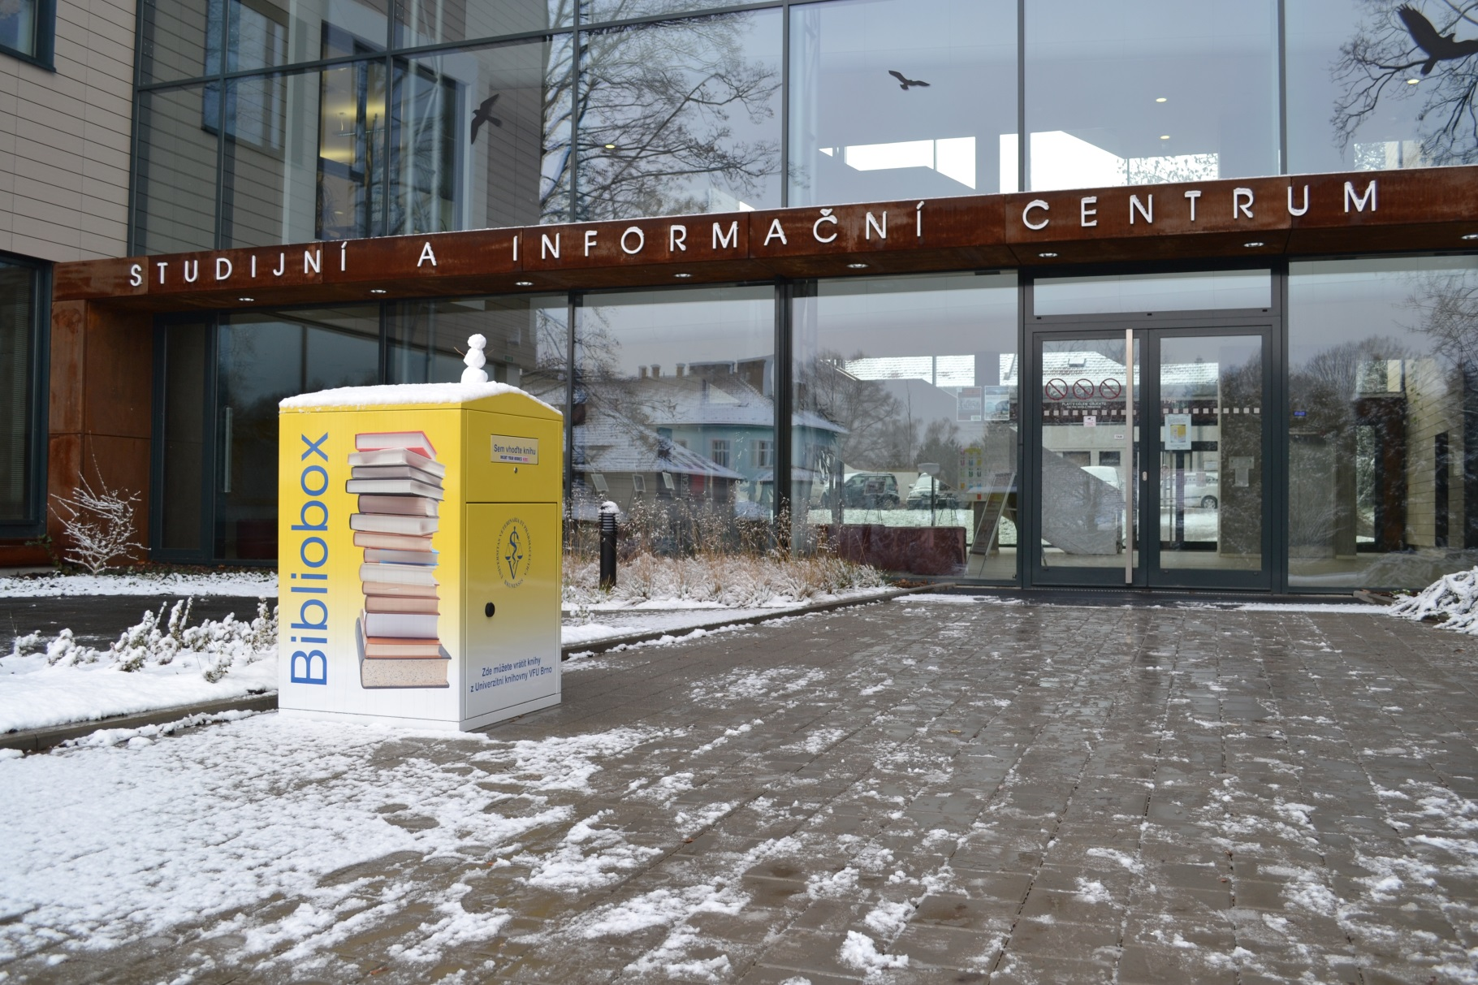

Slide 20
Srovnání
 | Stará knihovna | Nová knihovna
Místa k sezení | 88 | 124
Počet PC | 24 | 35
Návštěvnost/rok | 23500 | 46800
Výpůjčky/rok | 17200 | 18500

Slide 21
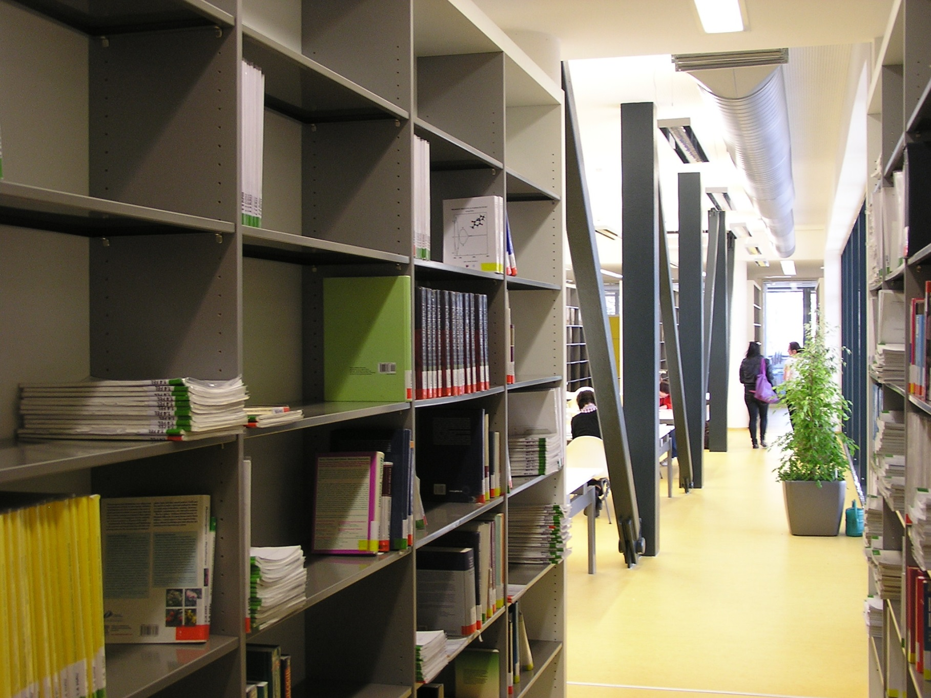

Slide 22
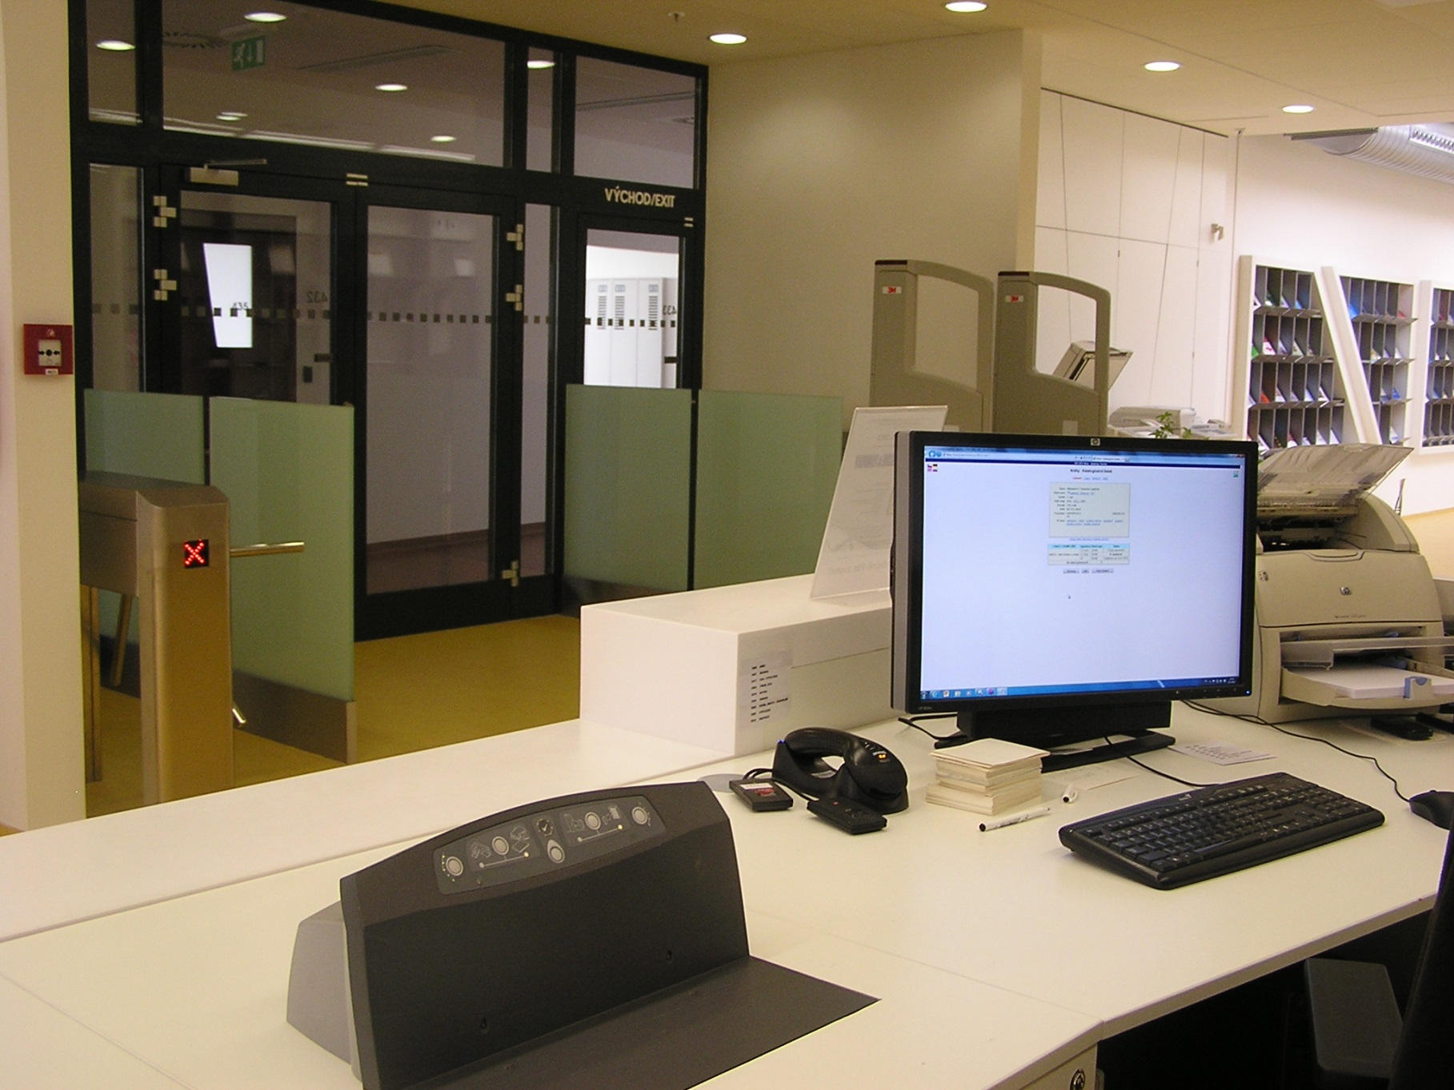

Slide 23
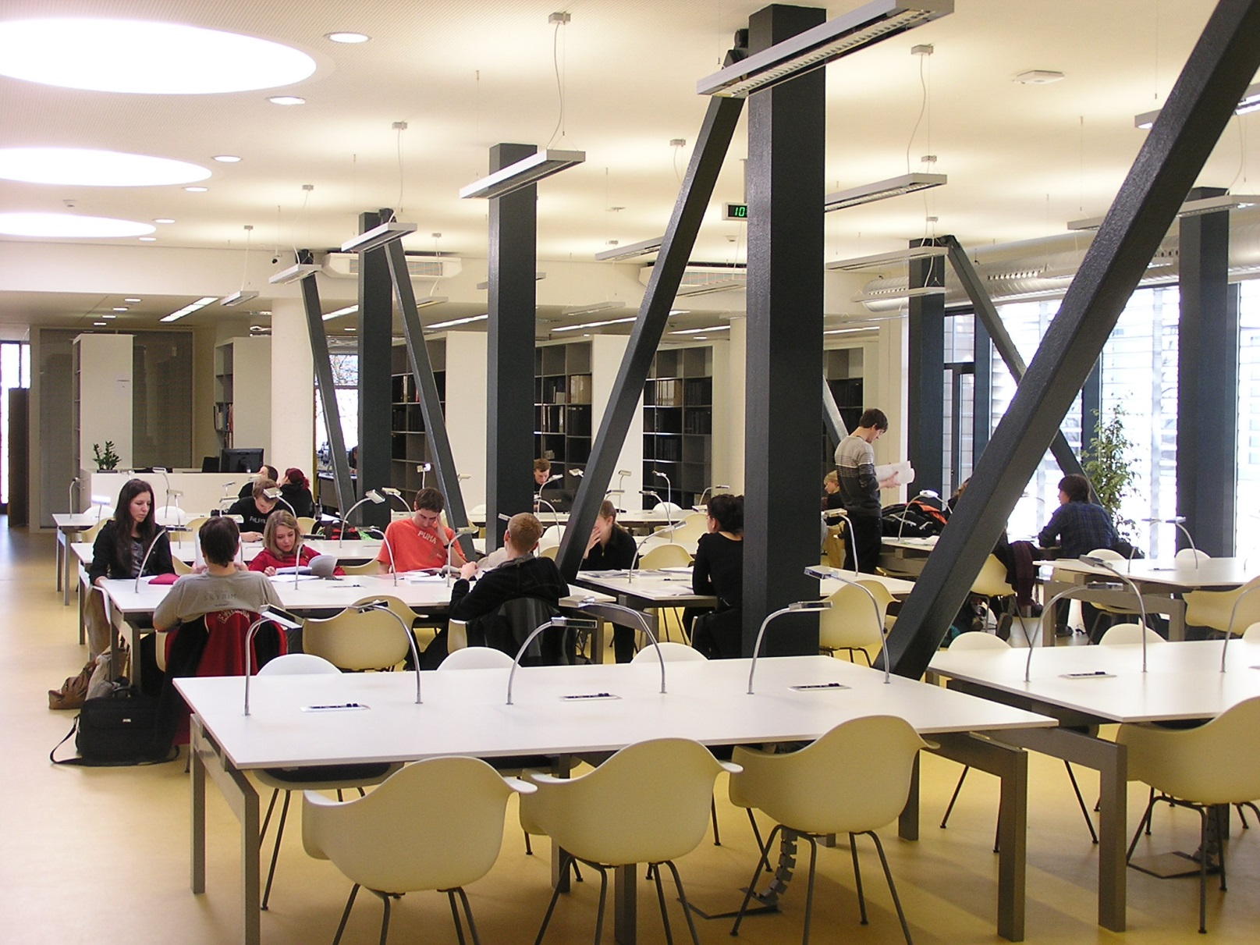

Slide 24
Děkuji za pozornost

